Slide 1
Vasötvözetek tulajdonságai, előállítása és felhasználása

Slide 2
Óra témája
Vas tulajdonságai
Vas előállítása
Vas felhasználása

Slide 3
Ismétlés – Szerkezeti anyagok
- Szerkezeti anyagok csoportosítása
- Szerkezeti anyagok felismerése

Slide 4
Az anyag körforgása
Föld, földkéreg
(ércek, természetes anyagok, szén, kőolaj, földgáz stb.)
Bányászat
nyersanyagok
Eljárás technikai módszerekkel
Pl. kohászat
Szerkezeti anyag
Tervezés
gyártás
Elhasználódás
Hulladék, szemét
Üzemeltetés, használat
TERMÉK
Újrahasznosítás

Slide 5
A színvas tulajdonságai 1
Ezüstszürke színű
Kis szilárdságú lágy fém (mechanikai és technológiai tulajdonságát a széntartalma határozza meg)
Közepes hő- és elektromosvezető
Olvadáspontja 1526°C
Nehézfém - sűrűsége 7,8 g/cm3
Természetben vegyületekben fordul elő
Mágnesezhető
A mágneses mező hatására erősen mágneseződnek és a mágneses mező megszűnte utána is mágnesesek magadnak – ferromágnesesség.

Slide 6
A színvas tulajdonságai 2
Korrózió szempontjából aktív – párás/nedves levegőn könnyen oxidálódik
(nem korrózióálló) - Oxidrétege nem védi meg a további reakcióktól
Megfelelő hőmérsékletre hevítve meggyullad
A rozsda víz és oxigén jelenlétében kialakuló barnás színű, porózus szerkezetű vas-oxid.
A reve hő és oxigén jelenlétében alakul ki (hegesztés, hőkezelés, kovácsolás során), szürke színű, réteges szerkezetű vasoxid.
Fémiparban az ötvözeteit használják – legfontosabb ötvözője a szén (C).

Slide 7
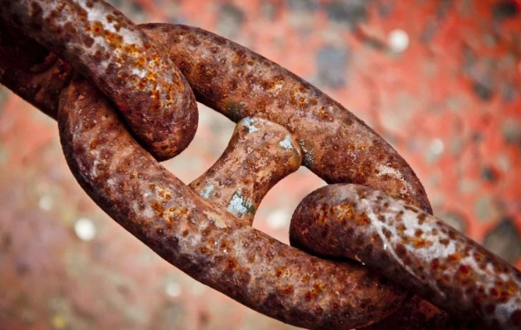
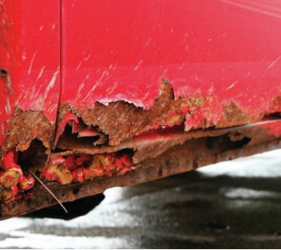
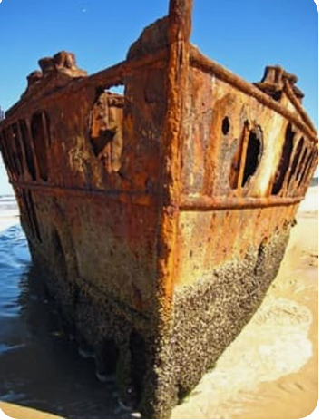
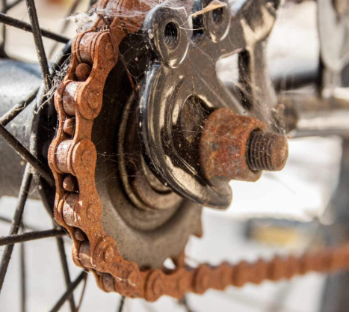
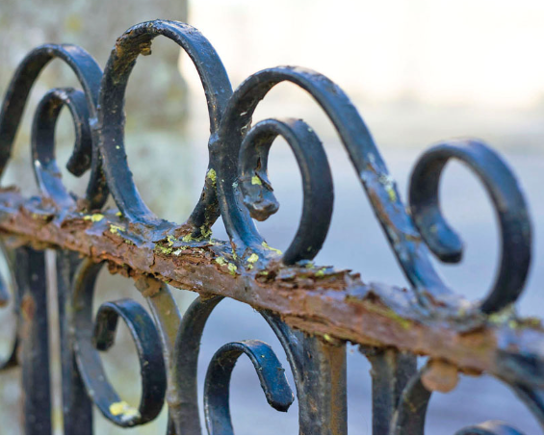
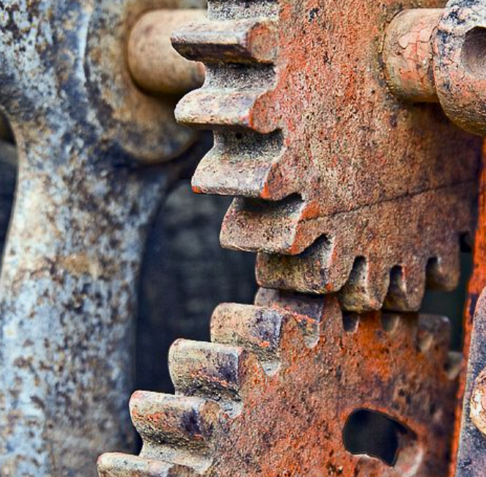

Slide 8
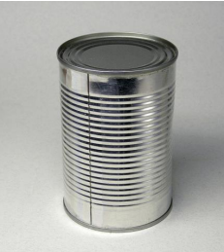
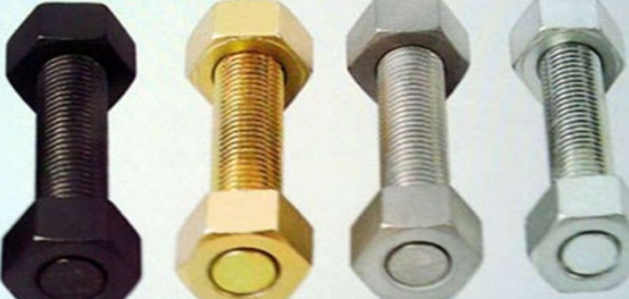
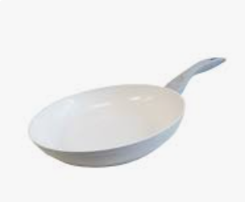
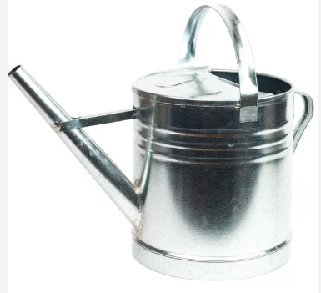
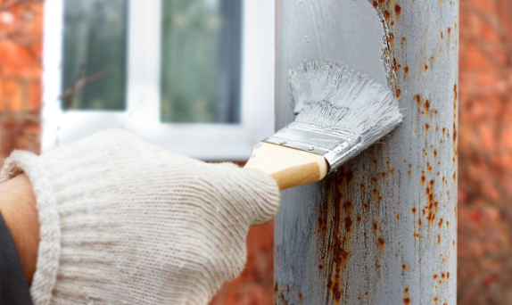
Rozsda megelőzése / Korrózióvédelem
Korrózió: a fémeknek (és más anyagoknak) a környezet hatására, kémiai reakció következtében a felületről kiinduló tönkremenetele.
Fém bevonat (ón, nikkel, kadmium…)
Szervetlen nemfémes bevonat (zománc, kerámia)
Szerves bevonatok (gumi, PVC, festék, porbevonat, stb.)
Olajos védőfilm
Katódos/anódos fémvédelem
Horganyzás – cinkbevonat
Korrózióálló ötvözetek készítése

Slide 9
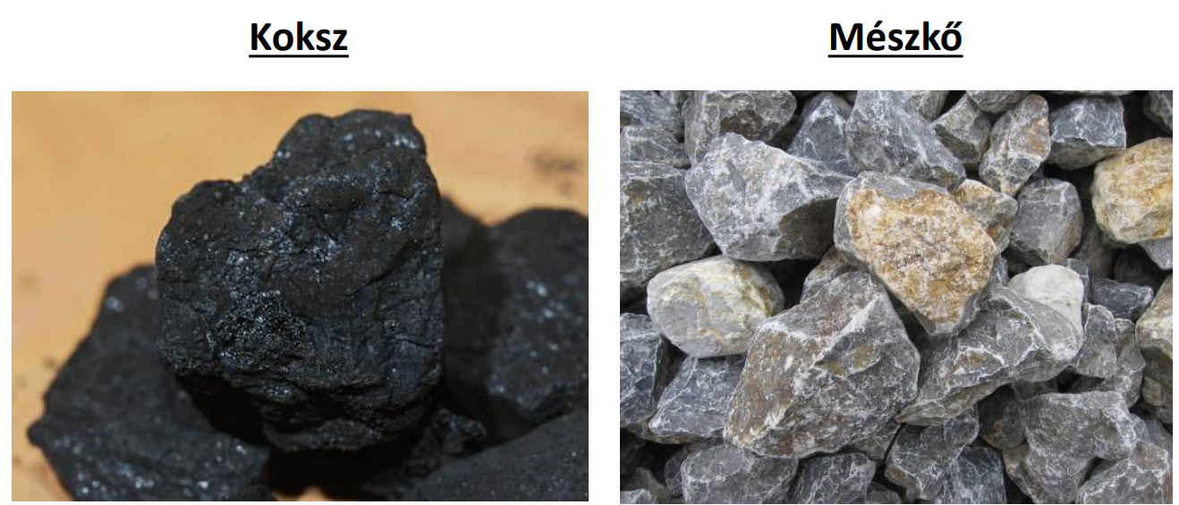
A vasgyártáshoz szükséges anyagok
Alapanyaga : Vasérc
Segédanyagok :
Koksz – mesterséges szén
Tüzelőanyag - égésével biztosítja a
megfelelő hőmérsékletet
Redukálószer - redukálja a vas-oxidokat
Ötvöző - ötvözi a nyersvasat
Porózus szerkezetével biztosítja a gázok szabad áramlását
Mészkő – salakképzőanyag (megköti a meddőkőzetet) – megvédi az olvadt vasat az újraoxidálódástól
Levegő – felforrósított levegő és kokszot elégetve biztosítja a redukcióhoz szükséges hőmérsékletet
Oxigént szolgáltat a szén égéséhez
ha oxigénnel dúsítják, akkor a reakciók magasabb hőmérsékleten, gyorsabban játszódnak le

Slide 10
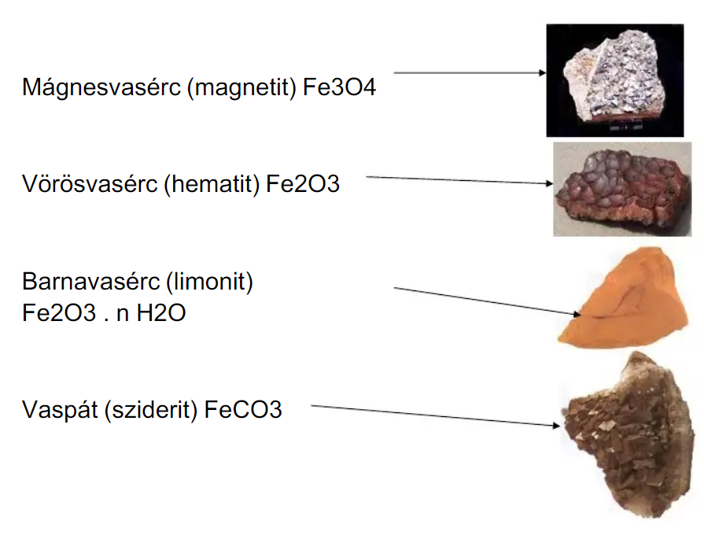
Legismertebb vasércek
kemény, tömör, vastartalma: 70%
vörös színű, vastartalma: 20-60%
rozsda szín, vastartalma: 25-50%
vastartalma: 30-40%

Slide 11
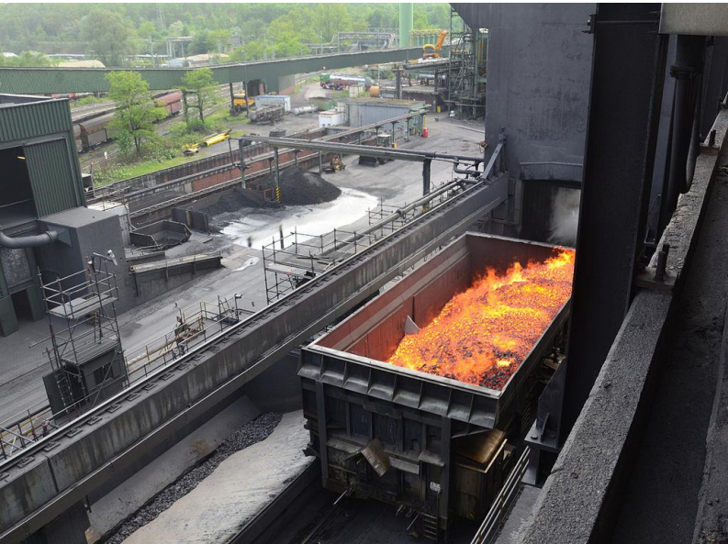
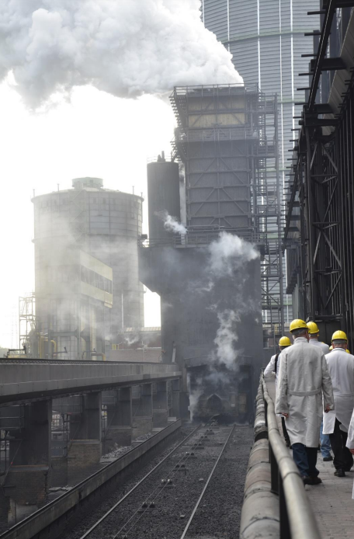
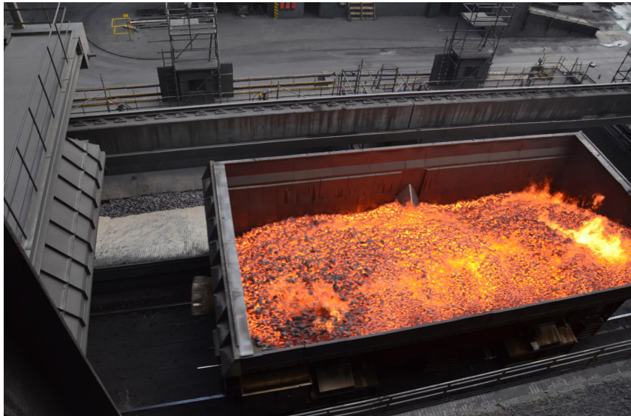
Oltótorony
Izzó koksz oltókocsiba
történő töltése

Slide 12
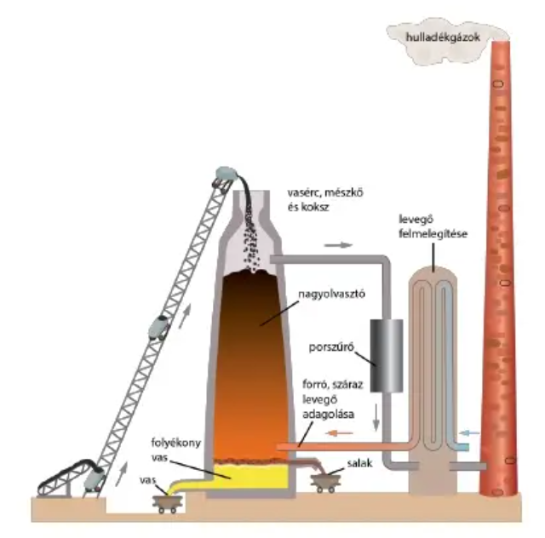
A nagyolvasztó
Nyersvas-gyártás
• A bányászott vasérc előkészítése
=> aprítás => dúsítás => pörkölés=>kötőanyaggal való keverés
=> zsugorítása => adagolása a nagyolvasztóba.
• A dúsított vasérc, a koksz
és a salakképző anyag lefelé mozog.
• A befúvott levegő alulról felfelé áramlik.
• A lefelé mozgó vas a fűtőanyagból és a salakanyagból
szenet, szilíciumot, mangánt, ként, foszfort vesz fel.
• A nyugvóban megkezdődik a salakképződés,
a vas megolvad és a salakkal együtt a
medencébe csöpög.
• A salak kisebb fajsúlyú, és az olvadék tetején marad,
ezt folyamatosan távolítják el. – külön csapolják
- Salak felül
- Nyersvas alul

Slide 13
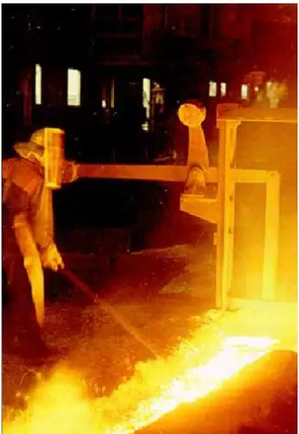
A folyamat terméke
A nyersvas és a salak a nagyolvasztó alján gyűlik össze – salak felül.
(eltérő magasságokban üstökbe csapolják)
Nyersvas (főtermék)
kb 4% szenet tartalmaz
rideg és törékeny
felhasználása : acélgyártás, öntés (öntöttvas termékek gyártása)
Salak
mennyisége megegyezik a nyersvaséval
felhasználása : építkezésekhez (útépítés)
Torokgázok

Slide 14
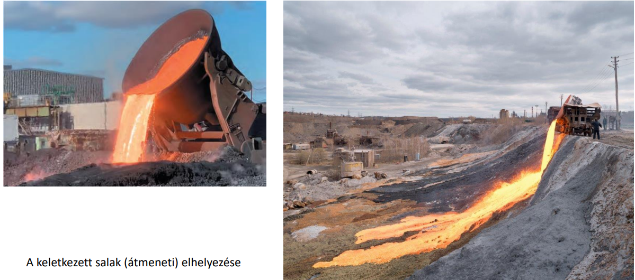

Slide 15
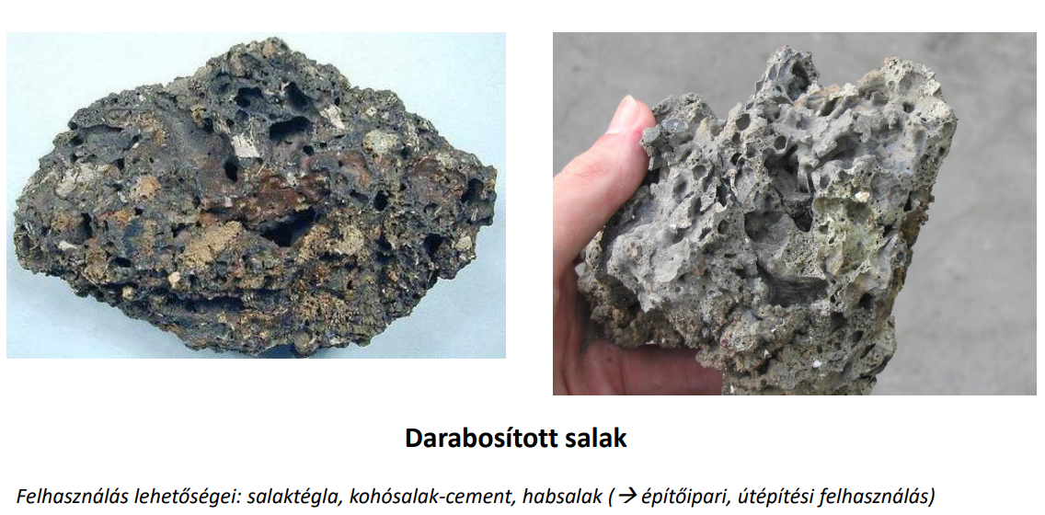

Slide 16
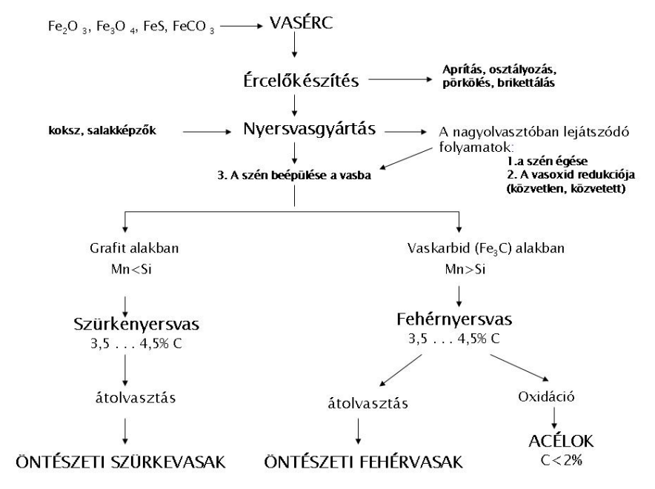
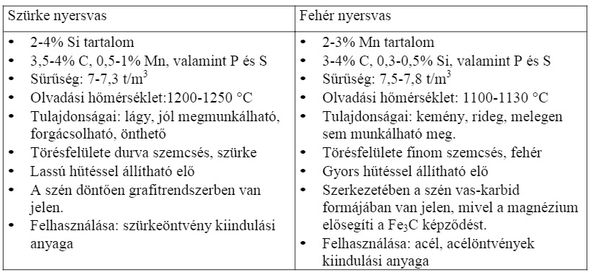
A vas-szén ötvözetek előállítása
Attól függően. hogy milyen segédanyagokat
adagoltak a nagyolvasztóba kerülő elegyhez
szürke vagy fehér nyersvas keletkezik.

Slide 17
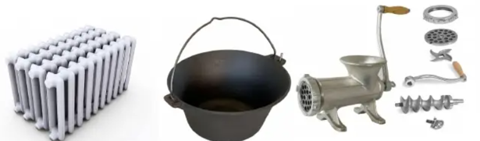
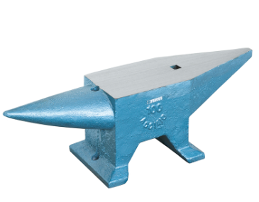
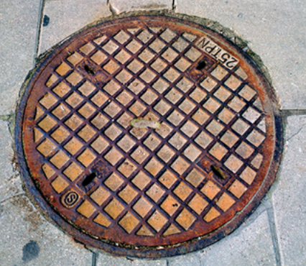
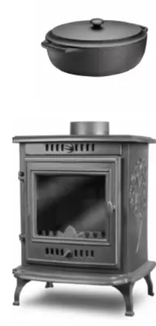
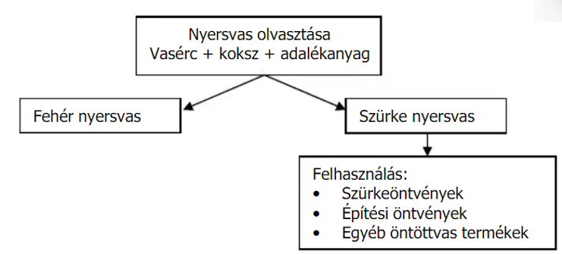
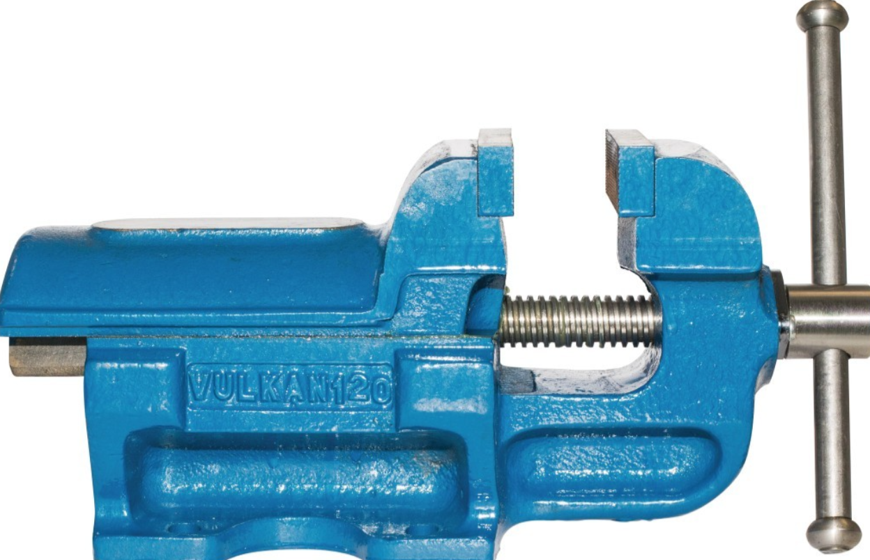
Az öntöttvas
- A szürkenyersvas felhasználási módja.
- Újraolvasztják, majd formákba öntik

Slide 18
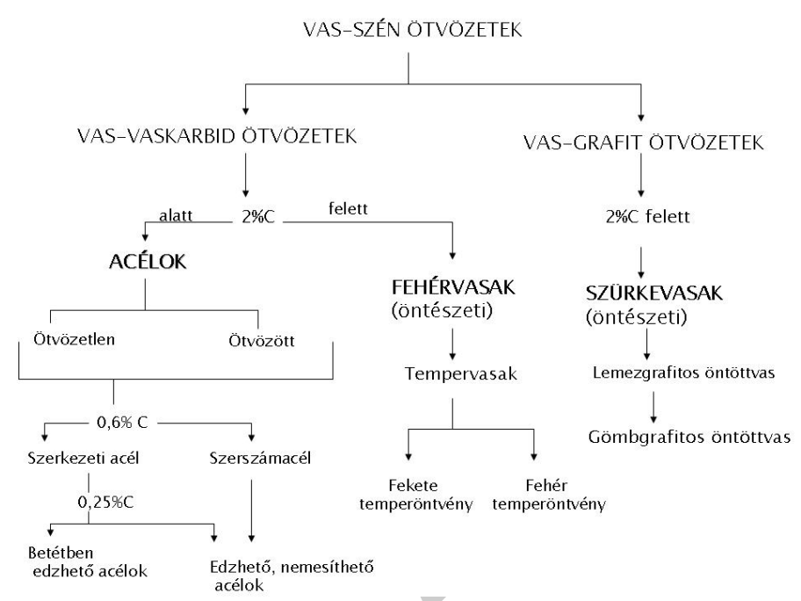
Vas alapú szerkezeti anyagok
A leggyakrabban használt szerkezeti
anyagok a vasötvözetek.
A vas (Fe) legfontosabb ötvözője
a szén (C).
A C<2% karbontartalmú ötvözetek,
az acélok. (meleg/hidegalakítás)
A C>2% szenet tartalmazó anyagok
az öntöttvasak. (öntészeti eljárások)
A szén mellett más ötvözőket
nem tartalmazó acélokat nevezzük
ötvözetlennek vagy szénacélnak.

Slide 19
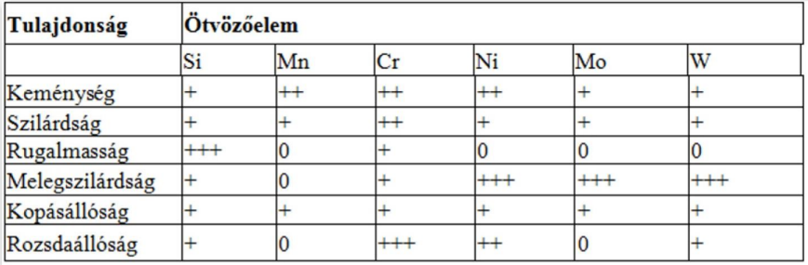
Az acélok fő ötvözőelemei, szennyezői
Ötvözet: olyan fémes tulajdonságú anyag, amelyeket egy alapfém és egy vagy több ötvöző anyag egymásban való oldásával,
összeolvasztásával hozunk létre. – tulajdonságok javítása a cél
Gyengén ötvözött acél < 5-20% < erősen ötvözött acél
Az ötvözetek összetétele:
Alapfém: az ötvözetben legnagyobb mennyiségben jelenlévő fém, amelynek a tulajdonságait javítani akarjuk
Ötvöző: fém, félfém (szén, szilícium), nemfémes (pl. foszfor) elem, amelyek javítják az alapfém tulajdonságait
Járulékos ötvözők: elősegítik az ötvözők hatását
Szennyezők: károsan befolyásolják az alapfém tulajdonságait, általában a gyártási folyamat közben maradnak,
vagy kerülnek az ötvözetbe. Például, a kén, és foszfor oxigén, hidrogén, nitrogén az acélban.

Slide 20
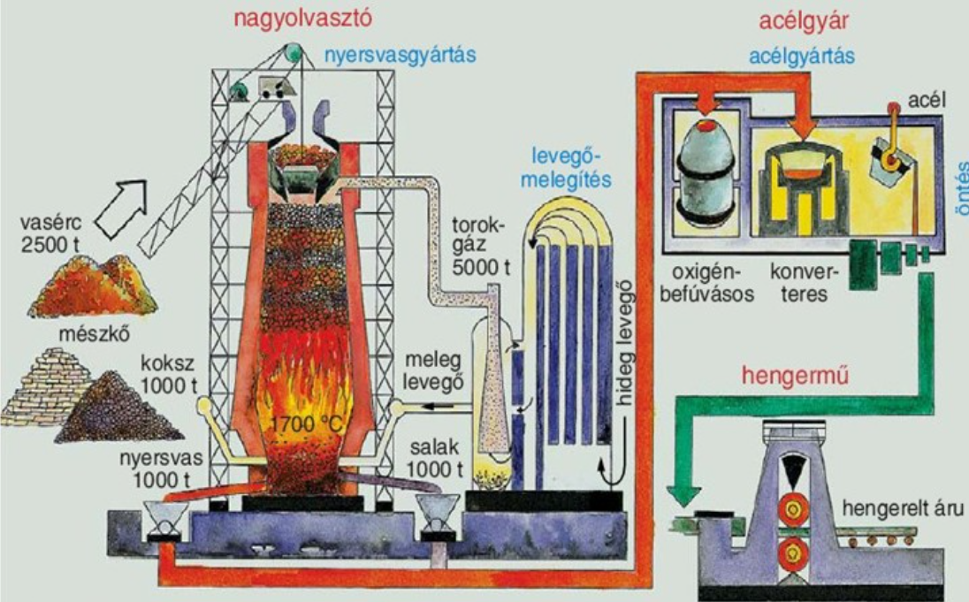

Slide 21
Acélgyártás
Az acélgyártás lényege, hogy csökkentsék a nyersvas széntartalmát és a szennyező elemek mennyiségét, valamint az ötvöző elemek bevitelével javítsák a tulajdonságait. (A káros anyagokat kiégetik, a hasznos elemeket folyékony állapotban ötvözik)
Kiinduló anyaga a nyersvas és az ócskásvas
Az acélgyártás során két fő eljárást alkalmaznak. Az egyik az oxigénes eljárás, melynek során a nagyolvasztóból frissen előállított vasat és némi acélhulladékot használnak. Az elektromos ívkemencés eljárás során pedig csak acélhulladékot használnak fel.
Az acélgyártás szakaszai:
- frissítés/kiégetés, amelynek során a szén jelentős része kiég
- dezoxidálás – oxigén eltávolítása
- ötvözés – tulajdonságok javítása
A folyékony acélt kokillába, vagy folyamatos öntőgépbe öntik és kristályosítják.

Slide 22
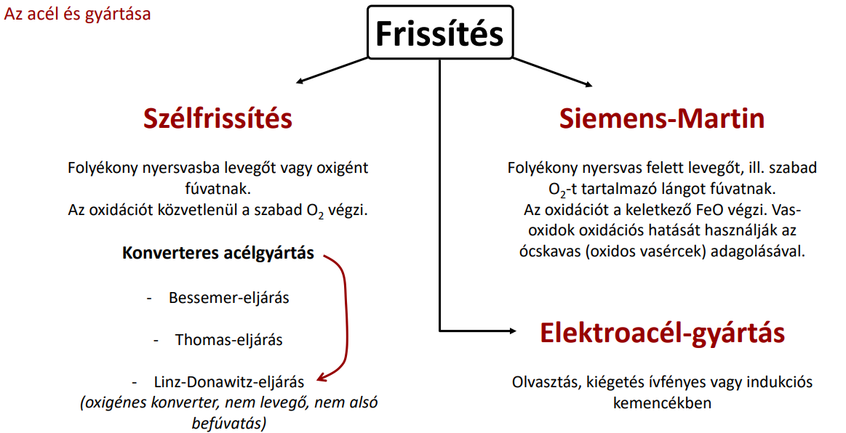

Slide 23
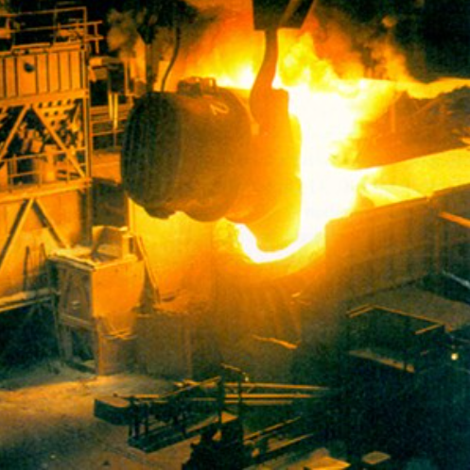
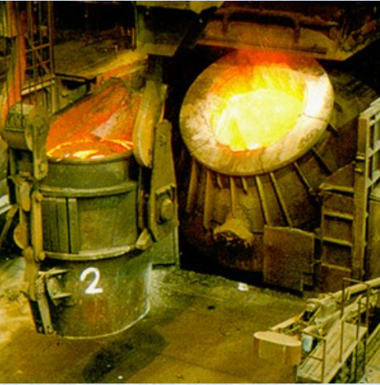
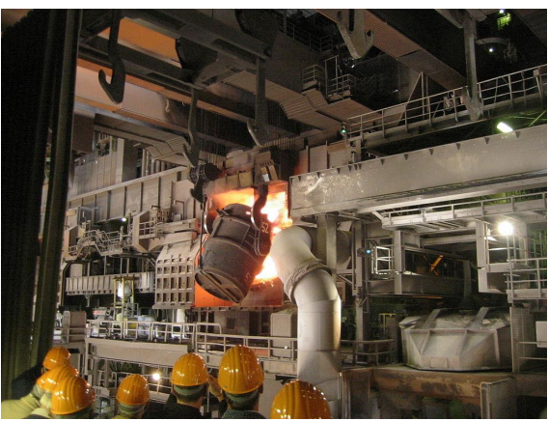
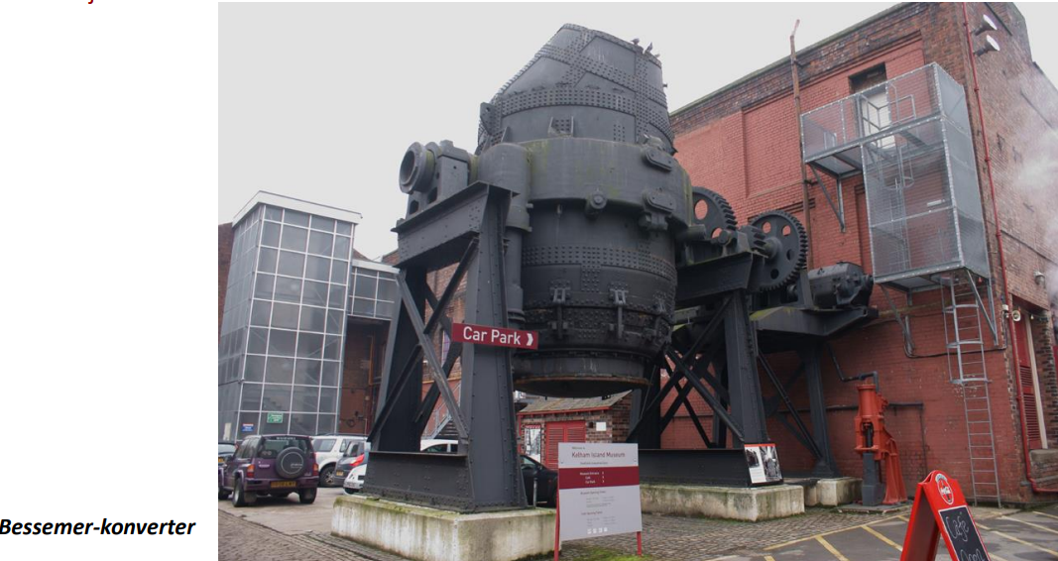
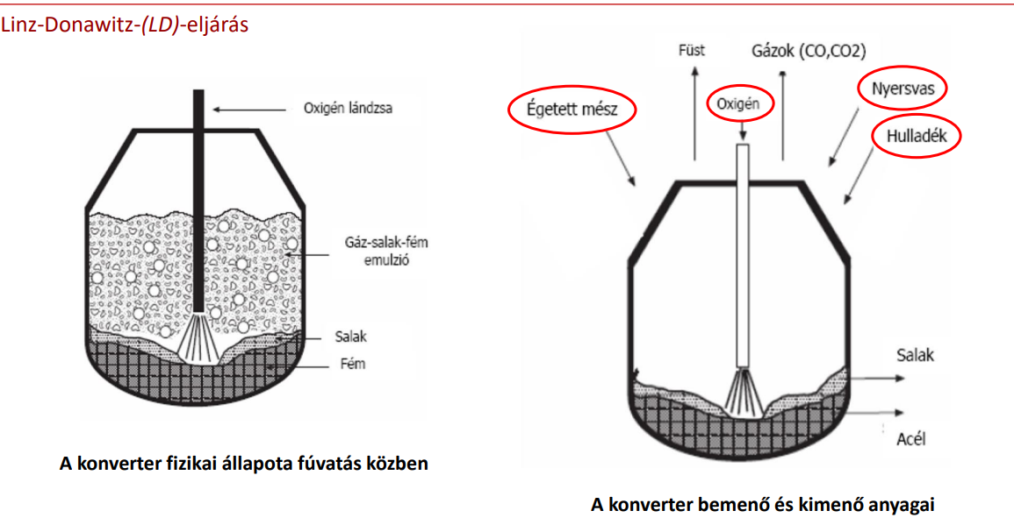
Konverteres acélgyártás

Slide 24
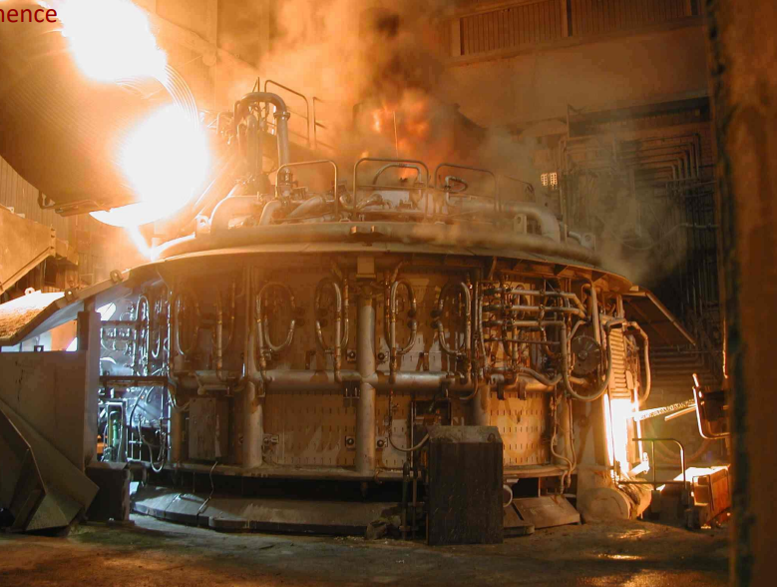
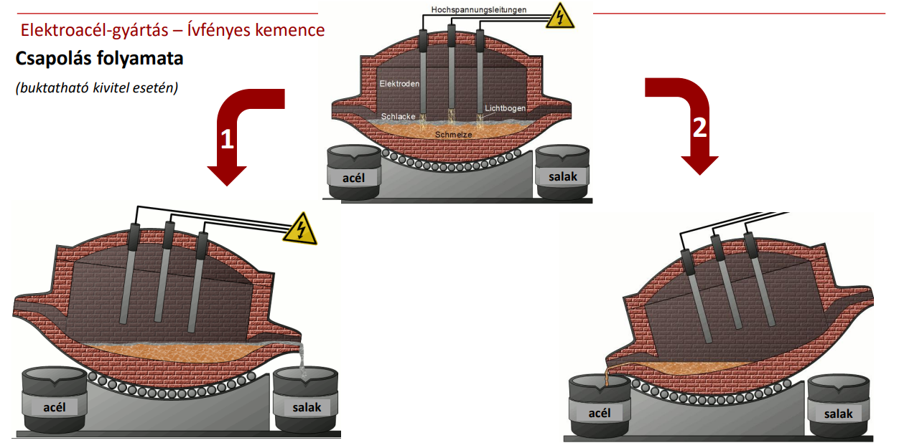
Elektroacélgyártás
Két fő változata a legelterjedtebb
– Ívfényes kemence
– Indukciós kemence
• Nagy villamos energia fogyasztás
• Nagyon jól szabályozhatók
• Ötvözött és különleges acélok gyártásához
nagyon kedvezőek jó szabályozhatóságuk okán

Slide 25
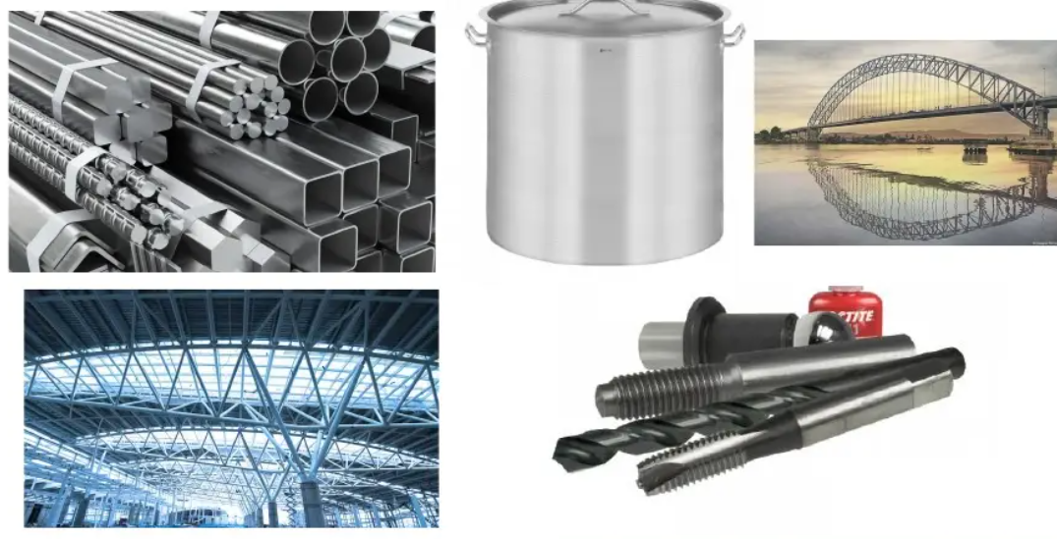

Slide 26
További képek/videok
Acélgyártás
https://www.youtube.com/watch?v=vZJxdmZQwn4&ab_channel=JINDALSTEEL%26POWER
Elektroacél kemence ócskavas adalékoláshttps://www.youtube.com/watch?v=nolpiat6Sk0&ab_channel=ChristopherBirkbeck
Ívfényes kemence
https://www.youtube.com/watch?v=hJDL9HF00Hw&ab_channel=AISTAssociationforIron%26SteelTechnology
https://www.youtube.com/watch?v=G6Uxh-xtU-g&ab_channel=RODALCO2007
https://www.youtube.com/watch?v=KtbWVp3xEqI&ab_channel=ScottBehr

Slide 27
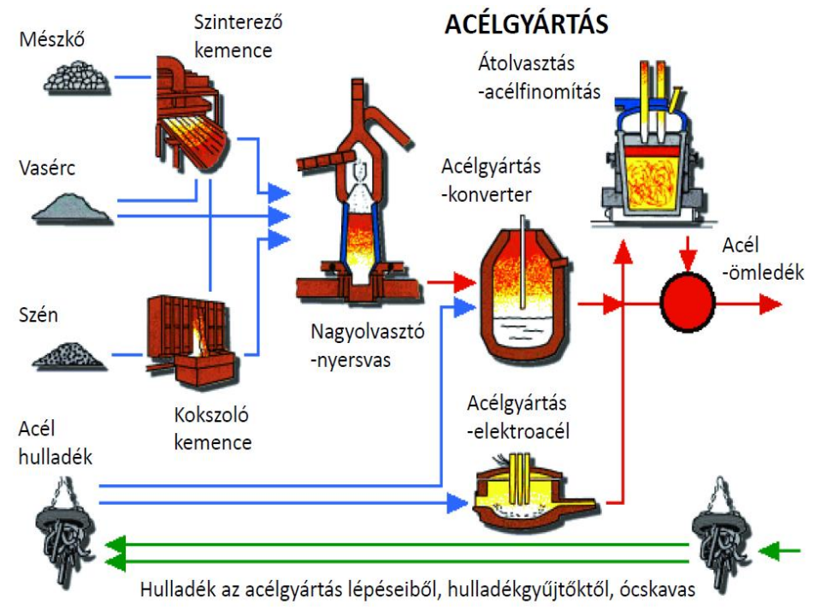

Slide 28
